Slide 1

មជ្ឈមណ្ឌលកូរ៉េ សហ្វវែរ អេច អ ឌី
Korea Software HRD Center
Java Presentation Materials
ឣ្នកប្រឹក្សាយោបល់: បណ្ឌិត​​ គីម​ ថេខ្យុង
ឣ្នកណែនំា: លោក លាង ប៊ុនរ៉ុង
​​​ លោក ​​​​​​​​​​​​​​​​​​​​​​​​​​​​​​​​​​​​​​​​​​​​​​​​​​​​​​​​​​​​​​​​​​​​​​​​​​​​​​​​​​​​​​​​​​​​​​​​​​​​​រ័ត្ន ភារុណ
លោក លុន​ សុវឌ្ឍនា
www.kshrd.com.kh

Slide 2
ថ្នាក់ កំពង់សោម
ក្រុមទី ១
ប្រធានបទ៖​ JAVA OVERIVEW
សមាជិក
លោក សុខ​​ ប៉ូឡែន
លោក សុខ​ ចន្នី
លោក ឌីម​ ដាង
លោក គីម​ ឆេង
រ៉ន​ រិត

Slide 3
មាតិការ
1. Primitive Data Type/Wrapper Class
2. Auto Boxing
3. Promotion and Casting
4. Operator
5. System Class input/output
6. Scanner Class
7. BufferedReader / InputStreamReader

Slide 4
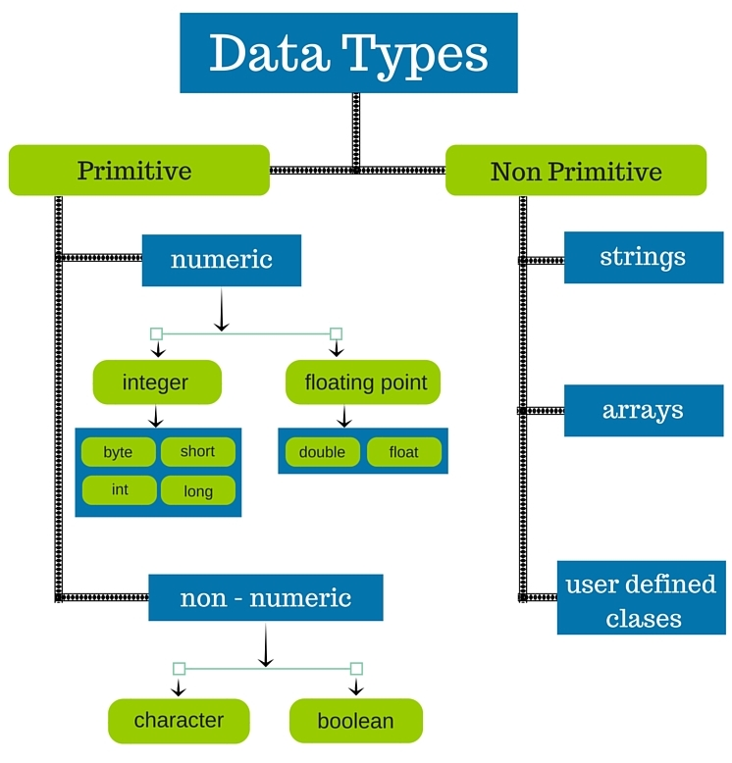
1. Primitive Data Type and Wrapper Class
នៅក្នុងJava Programming គេបែងចែក Data Type ដូចរូបខាងក្រោម

Slide 5
1. Primitive Data Type and Wrapper Class (បន្ត)
Primitive data type : គឺជា data type ដែលគេបានកំណត់រួចជាស្រេចនៅក្នុង ភាសារ Java។
Primitive data type នៅក្នុងភាសា java មានចំនួន ៨ គឺ៖ byte, short, int, long, char, float,
​​​ double and Boolean ។ដែលប្រភេទទាំងនោះត្រូវបានចែកជាបួនក្រុមធំៗទៀតគឺ៖
Integer: byte, short, int, និង long ដែលជាប្រភេទទិន្នន័យចំនួនគត់។
Floating point: : មាន Float and double ដែលជាប្រភេទទិន្នន័យចំនួនទស្សភាគ។
Characters: : គឺមានតែ char តែមួយគត់ដែលជាអក្សរ សញ្ញាផ្សេងៗលេខមួយតួៗ។
Boolean : ក្នុងប្រភេទនេះ Boolean មានតែមួយគត់ដែលតាងអោយ (ពិត រឺមិនពិត)។

Slide 6
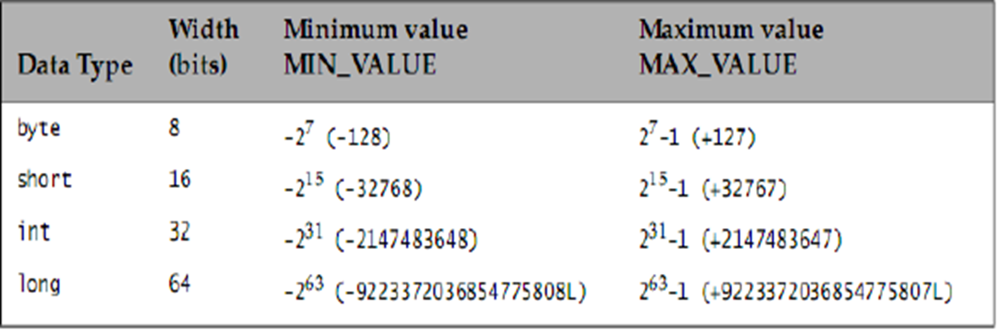
1. Primitive Data Type and Wrapper Class (បន្ត)
Integer Types
Range of Integer Value

Slide 7
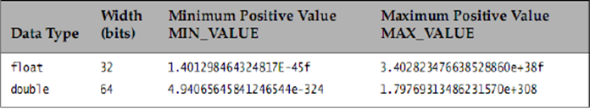
1. Primitive Data Type and Wrapper Class (បន្ត)
The Floating-Point Type
Range of Floating-Point Values

Slide 8

1. Primitive Data Type and Wrapper Class (បន្ត)
The Character Type
Char Values

Slide 9

1. Primitive Data Type and Wrapper Class (បន្ត)
Boolean Type

Slide 10
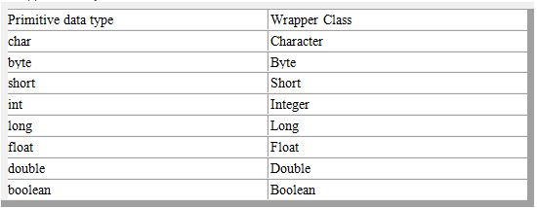
1. Primitive Data Type and Wrapper Class (បន្ត)
Wrapper Class : វាជា subclass នៃ Abstract class Number ហើយស្ថិតនៅក្នុង java.lang។ វាមានសារៈសំខាន់អាចអោយយើងប្រើសំរាប់ Convert primitive data type និងផ្តល់នូវ methods មួយចំនួនសំរាប់ប្រើរប្រាស់ជាមួយ Collection។​ Object របស់ Wrapper Class មានផ្ទុកនូវប្រភេទ primitive type ផងដែរ
Notes:
http://www.tutorialspoint.com/java/java_numbers.htm

Slide 11
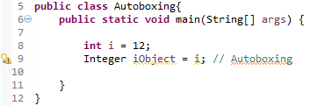
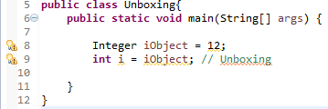
2.Auto Boxing / Unboxing
Auto Boxing គឹជាការធ្វើកាបំលែង Primitive data types ទៅជា Wrapper class ដោយស្វ័យប្រវត្ត
Unboxing គឺជាការធ្វើការបំលែង Wrapper class type ទៅជា Primitive data type ដោយស្វ័យប្រាវត្ត

Slide 12
3. Promotion and Casting
Promotion
Promotion គឺជាការបំលែង Variable ពីប្រភេទ Data Type តូចទៅជាប្រភេទ Data Type ធំជាងមុន។ វាធ្វើការបំលែង Auto ដោយ JVM ដើម្បីសម្រួលដល់ ការងារផ្សេងៗ
នៅក្នុងការ Promotion អថេរមិនមានការបាត់បង់តម្លៃរបស់វាទេ
វាធ្វើការបំលែង Auto ដោយ Compiler ដើម្បីសម្រួលដល់ ការងារផ្សេងៗ

Slide 13
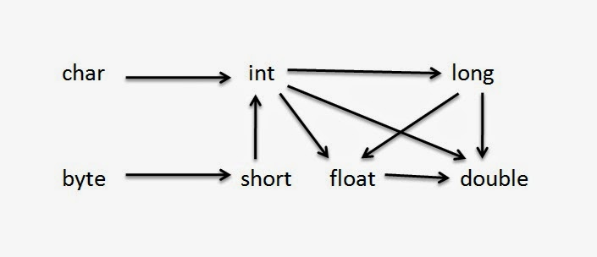
3. Promotion and Casting (បន្ត)
Promotion

Slide 14
3. Promotion and Casting (បន្ត)
Promotion
ឧទាហរណ៍៖
byte b=10;
int x=b;
ប្រភេទអថេរ ដែលមាន Data Type ជា Byte បានបំលែងទៅជា Data Type ជា int
ប្រភេទ Data Type ជា double មិនអាចធ្វើការ promote ឱ្យទៅ Data Type ផ្សេងទៀតទេ

Slide 15
3. Promotion and Casting (បន្ត)
Casting
Casting គឺជាការចាប់យកតម្លៃនៃ Variable ឬ​ Object ណាមួយដោយបំលែងវាទៅជាប្រភេទ Data Type មួយផ្សេងទៀតដែលមានលក្ខណៈស្រដៀងគ្នា
នៅក្នុងការ casting អាចធ្វើឱ្យ អថេរបាត់បង់តម្លៃរបស់វា
វាត្រូវបានធ្វើដោយ​Programmer

Slide 16
3. Promotion and Casting (បន្ត)
Casting (បន្ត)
ឧទាហរណ៍​៖​​ :
int x=10;
byte b=(byte)x;
អថេរ ដែលមានប្រភេទ Data Type ជា int បាន Cast ទៅជាប្រភេទ Data Type ជា byte
Object obj = new Object();
String str = (String)obj;
obj របស់ Class Object ត្រូវបាន Cast ទៅជាប្រភេទ obj របស់​ Class String

Slide 17
3. Promotion and Casting (បន្ត)
Casting
មានចំនុចខ្លះដែលមិនអាចធ្វើការ Cast បានដូចជាៈ
ប្រភេទ Primitive ទៅជាប្រភេទ Reference
តំលៃ Null ទៅជាប្រភេទPrimitive
ប្រភេទ Primitive to Boolean
Boolean ទៅគ្រប់ប្រភេទPrimitive

Slide 18
4. Operator
Operator : ជានិមិត្តសញ្ញាពិសេសមួយដែលប្រើសម្រាប់បៀបធៀប គណនា និង ផ្តល់តម្លៃផ្សេងៗ..។ Operator មានទៅតាមប្រភេទដូចជា :
Arithmetic operators
Bitwise operators
Relational operators
Logical operators
Assignment operators
Conditional Operators
Notes:
http://www.tutorialspoint.com/java/java_basic_operators.htm

Slide 19
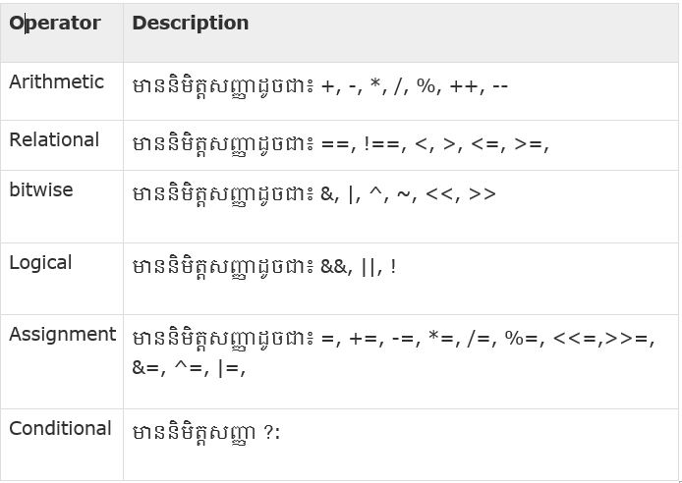
4. Operator (បន្ត)
Notes:
http://www.tutorialspoint.com/java/java_basic_operators.htm

Slide 20
5. System Class output/input
System Class គឺជា Final Class ក្នុង Java.lang.package ។ នៅក្នុង System Class មាន ៣ Fields;
Static PrintStream:
Out : គឺជា Standard ដែលបង្ហាញ Stream ធម្មតាលើ Console។ គេប្រើវាសម្រាប់បង្ហាញទិន្នន័យនៅលើScreen។
Err : គឺជា Standard ដែលបង្ហាញ Error Stream លើ Console។ គេប្រើវាសម្រាប់បង្ហាញError ពណ៌ក្រហមនៅលើScreen។
Static InputStream
​ In : គឺជា Standard ដែលបញ្ចូល Stream តាម Console។ ជាទូទៅគេប្រើវាសម្រាប់បញ្ចូលទិន្នន័យពីKeyboard។ វាបែងចែក ដោយblanks,line or tabs
Notes:
http://www.tutorialspoint.com/java/java_basic_operators.htm

Slide 21
5. System Class output/input (បន្ត)
Standard Output
គឺជាការបង្ហាញ Stream (អក្សរ) នៅលើ Console ដោយប្រើ System.out
វាមាន method ចំនួន ៣ ដែលអាចប្រើប្រាស់សំរាប់បង្ហាញ Stream:
Print( ): គឺជា method ដែលប្រើប្រាស់សំរាប់បង្ហាញអក្សរក្នុងជួរតែមួយ។
Println( ): គឺជា method ដែលមានលក្ខណៈដូចគ្នាទៅនឹង Print() method ដែរ ប៉ុន្តែ នៅពេលដែលវា out put stream ហើយ វានឹងចុះបន្ទាត់។
Printf( ): គឺជា method ដែលប្រើប្រាស់សំរាប់បង្ហាញអក្សរទៅតាមលក្ខណៈនៃការ formatted អក្សរ និង លេខ។
Notes:
http://www.tutorialspoint.com/java/java_basic_operators.htm

Slide 22
5. System Class output/input (បន្ត)
Printf() | Description
%c | អក្សរ
%d | គោលដប់
%e | ចំនួនទសភាគអិចស្ប៉ូណង់ស្យែល
%f | ចំនួនទសភាគ
%i | ចំនួនគត់
%o | គោល៨
%s | អក្សរច្រើន
%u | Integer វិជ្ជមាន
%x | គោលដប់ប្រាំមួយ
%% | សញ្ញាភាគរយ
/% | សញ្ញាភាគរយ
Notes:
http://www.tutorialspoint.com/java/java_basic_operators.htm

Slide 23
6. Scanner Class
Scanner Class: គឺជា​​ Class ដែលប្រើសម្រាប់​ Scan​ Text។​
វាបំបែក Input ដែលយើងបានបញ្ចូលជា Tokens ដោយប្រើប្រាស់ Delimiter ដែលតំលៃ Default របស់វាគឺ​ Whitespace។
វាផ្ដល់ Methods ជាច្រើនសម្រាប់ Read & Parse Primitive Value ផ្សេងៗជាច្រើន
វាស្ថិតនៅក្នុង​ Package java.util.Scannner ។
វាត្រូវបានប្រើដើម្បី Parse Text សម្រាប់ String & Primitive Type ដោយប្រើប្រាស់​ Regular Expression។
វា​ extends ពី Class Object ហើយនិង​ implements ពី​ Interface Iterator & Closeable
Notes:
http://www.tutorialspoint.com/java/java_basic_operators.htm

Slide 24
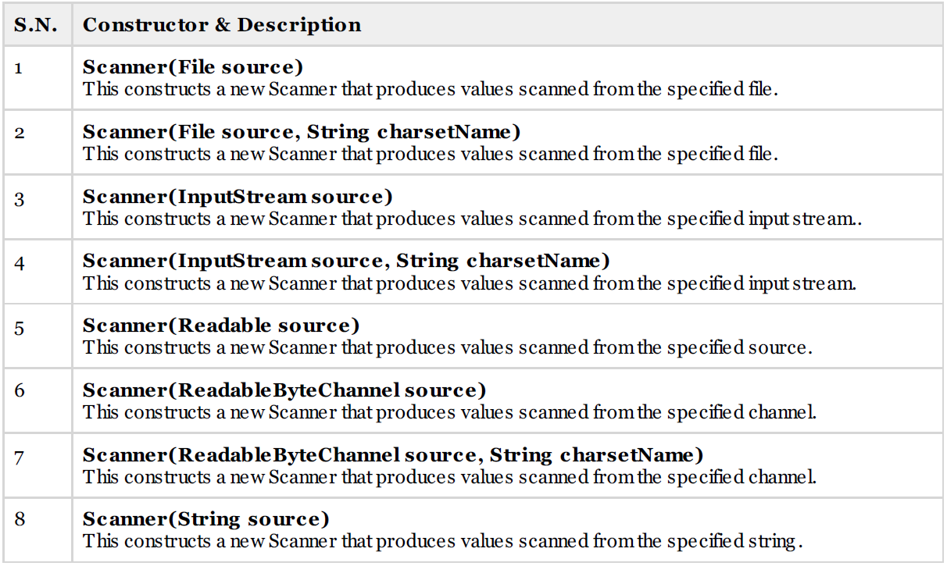
6 Scanner Class (បន្ត)
• Constructors របស់ Scanner Class:
Notes:
http://www.tutorialspoint.com/java/java_basic_operators.htm

Slide 25
6. Scanner Class​ (បន្ត)
• Common Method របស់ Scanner Class:
Method | Description
public String next() | it returns the next token from the scanner.
public String nextLine() | it moves the scanner position to the next line and returns the value as a string.
public byte nextByte() | it scans the next token as a byte.
public short nextShort() | it scans the next token as a short value.
public int nextInt() | it scans the next token as an int value.
public long nextLong() | it scans the next token as a long value.
public float nextFloat() | it scans the next token as a float value.
public double nextDouble() | it scans the next token as a double value.
Notes:
http://www.tutorialspoint.com/java/java_basic_operators.htm

Slide 26
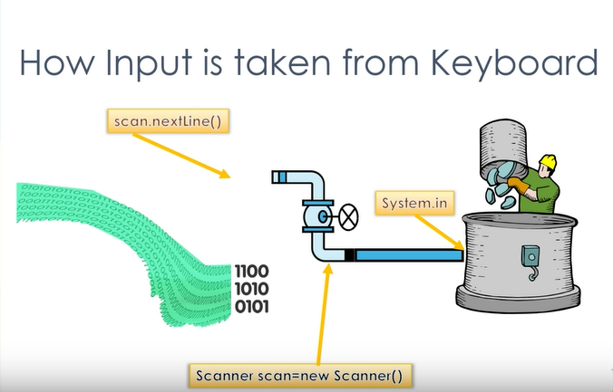
6. Scanner Class (បន្ត)
Notes:
http://www.tutorialspoint.com/java/java_basic_operators.htm

Slide 27
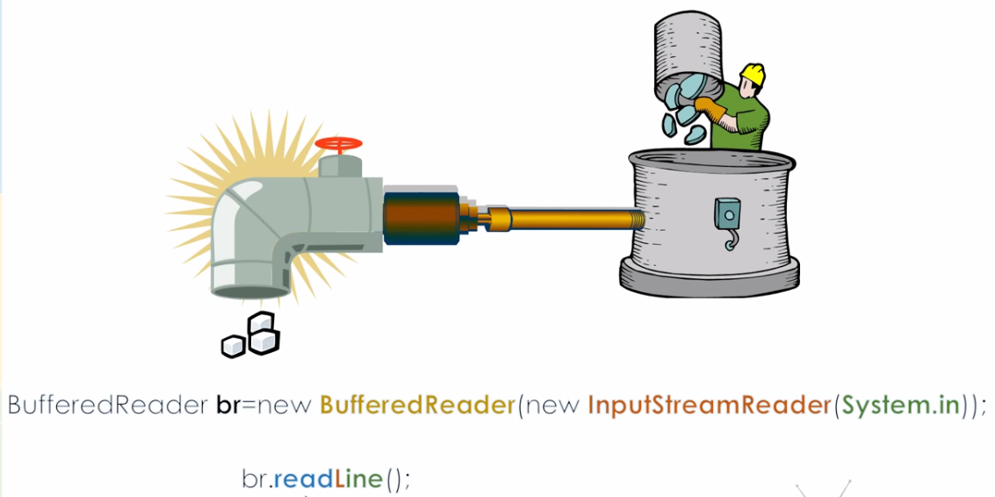
6. BufferedReader / InputStreamReader
InputStreamReader គឺជាClass ដែលត្រូវបានប្រើសម្រាប់ការConvert ពីbinary ទៅកាន់ Stream Character ដែលបានមកពីSystem.in។ System.in ជាClass សម្រាប់ Read ទិន្នន័យពីUser Input (Keyboard or file)។
Buffered Reader គឺជាClass ដែលប្រើសម្រាប់ទទួលទិន្នន័យ តាមរយៈ InputStreamReader ពីUser Input។ វាធ្វើការរាប់នូវ Charater ដែលបានបំលែងដោយ InputStreamReader អោយមានលំដាប់ ដើម្បីបង្ហាញឱ្យ User
Notes:
http://www.tutorialspoint.com/java/java_basic_operators.htm

Slide 28
6. BufferedReader / InputStreamReader(បន្ត)
BufferedReader
BufferedReader (Reader in) : បង្កើត Buffering Charater-Input Stream ដែលប្រើប្រាស់ Default size (8192 chars) នៃ Input Buffer ។
BufferedReader (Reader in, int size) : បង្កើត Buffering Charater-Input Stream ដែលអាចកំណត់ទំហំនៃ Input Bufferបាន ។
Example:
Notes:
http://www.tutorialspoint.com/java/java_basic_operators.htm

Slide 29
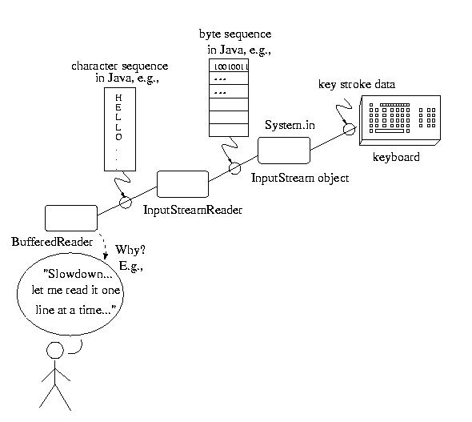
6. BufferedReader / InputStreamReader(បន្ត)
Notes:
http://www.tutorialspoint.com/java/java_basic_operators.htm

Slide 30
6. BufferedReader / InputStreamReader(បន្ត)
public class Buff2 {
public static void main(String[] args) {
BufferedReader br=new BufferedReader(new InputStreamReader(System.in));
System.out.println("Enter value you want: ");
String yenter="";
try {
yenter=br.readLine();
System.out.println(yenter);
} catch (IOException e) {
// TODO Auto-generated catch block
e.printStackTrace();
}
}
}
Notes:
http://www.tutorialspoint.com/java/java_basic_operators.htm

Slide 31
7. Referrence
http://www.tutorialspoint.com/java/java_basic_operators.htm
http://tutorials.jenkov.com/java-io/system-in-out-error.html
http://www.tutorialspoint.com/java/java_basic_datatypes.htm
https://docs.oracle.com/javase/tutorial/java/data/autoboxing.html
Notes:
http://www.tutorialspoint.com/java/java_basic_operators.htm

Slide 32
សូមអរគុណ!!!

